Slide 1

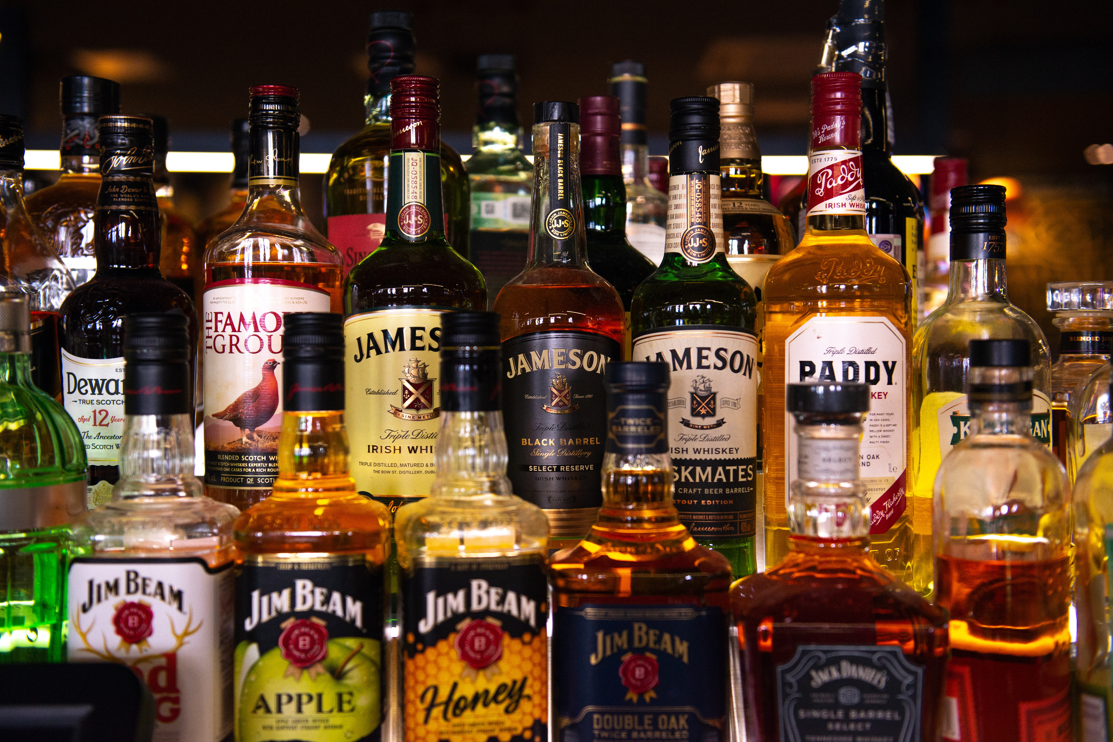


DASHBOARD
Gestión de inventario

Slide 2


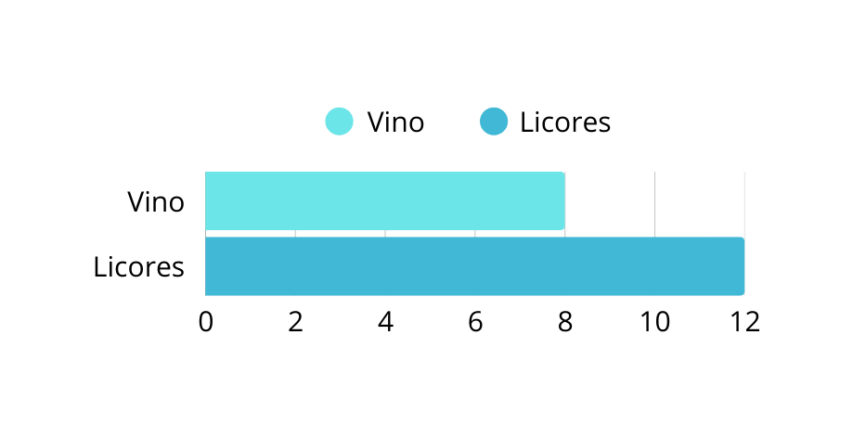
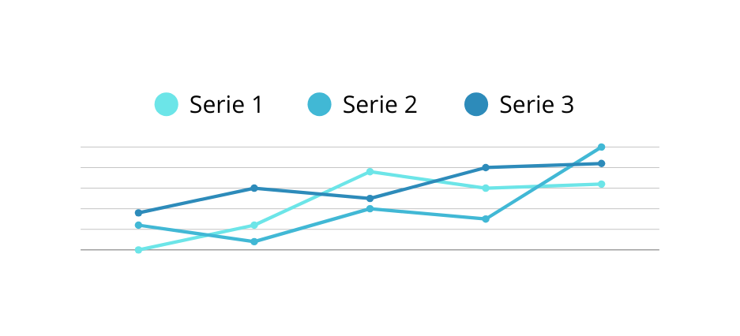



Inventario
Inicio
Compras
Ventas
Rentabilidad
Producto
Iventario Actual en USD
Iventario Actual de unidades
Rotación Anual de Inventario
Todas
$23,09mill.
23mill.
3
Ciudad
Todas
Compras por categoría
Stock actual vs Stock de seguridad vs Stock Maximo
Tienda
Todas
Mes
Ciudad
Todas
Categoria
Descripción | Unidades Disponibles | Unidades Compradas | Unidades Vendidas | Nivel de Stock | Stock de Seguridad | Stock Maximo | Estado
Producto1 | 405,711 | 27,591 | 378,653 | 184,610 | 6.80 | 93.33 | Stock Optimo
Producto2 | 535,829 | 68,146 | 267,456 | 28,286 | 12.72 | 49.91 | Stock Optimo
Producto3 | 217,952 | 69,300 | 74,777 | 129,794 | 31.80 | 34.31 | Stock Optimo
Producto4 | 252,315 | 99,141 | 437,455 | 25,000 | 39.30 | 173.42 | Stock Optimo
Producto5 | 982,371 | 81,557 | 63,824 | 150,000 | 8.30 | 6.50 | Stock Optimo
Producto6 | 459,783 | 30,006 | 309,978 | 100,000 | 6.53 | 67.43 | Stock Optimo
Todas
Licores
Vinos
Borrar Filtros

Slide 3
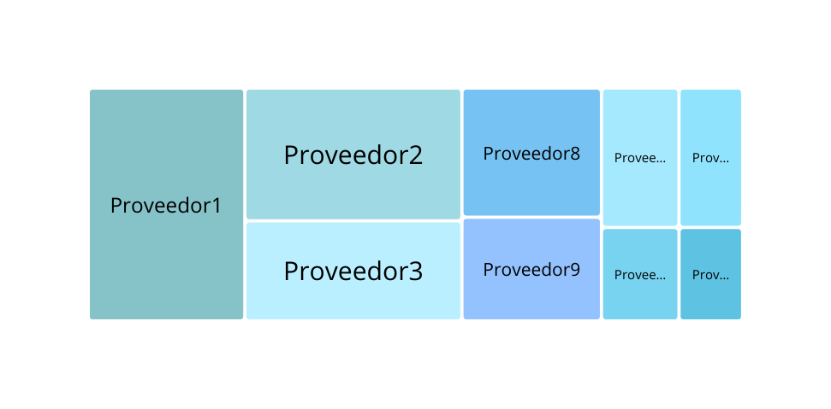
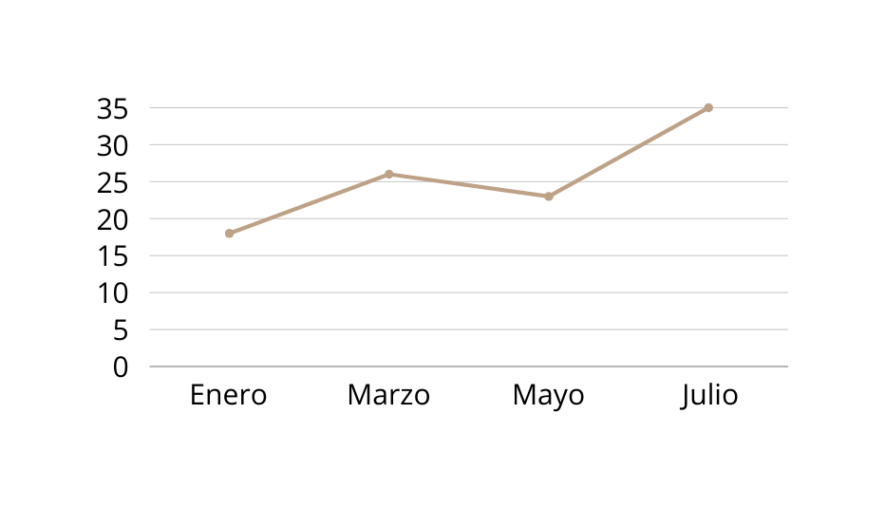
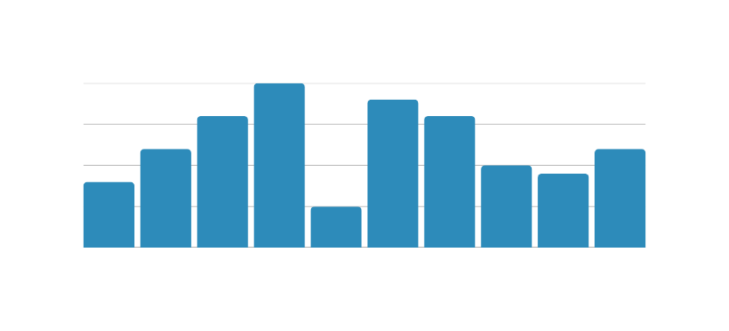
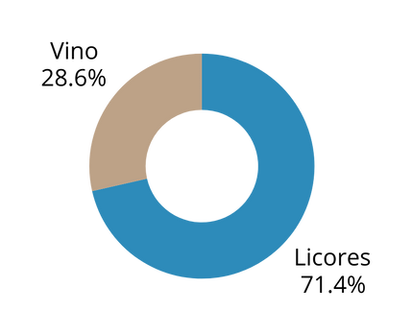
Compras
Inicio
Inventario
Ventas
Rentabilidad
Producto
Unidades Compradas
Costo de Compra
Máximo Plazo de Entrega
Todas
23mill.
$2mill.
4dias
Ciudad
Todas
Proveedores mas importantes
Compras por mes
Tienda
Todas
Mes
Ciudad
Todas
Categoria
Todas
Compras por categoria
Top 10 compras
Licores
Vinos
Borrar Filtros

Slide 4
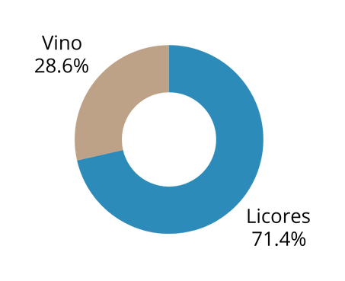
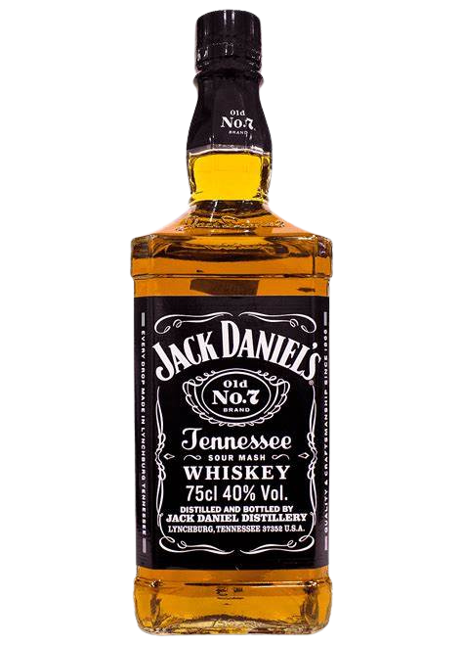
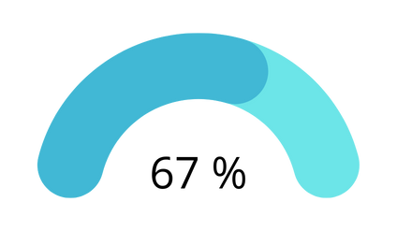
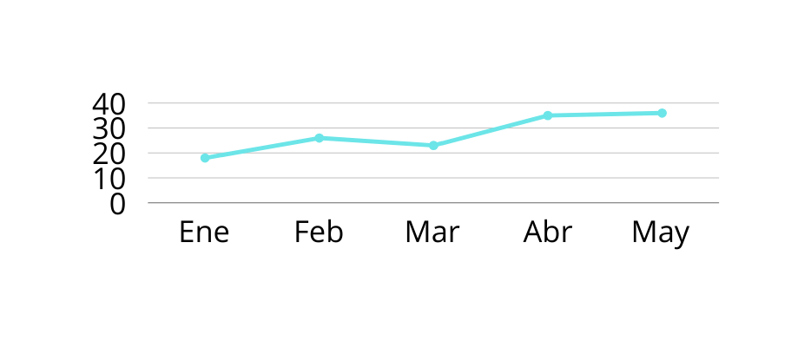
Ventas
Inicio
Inventario
Compras
Rentabilidad
Producto
Unidades Vendidas
Ventas Totales
Margen Bruto
Costo de Mercaderia Vendida
Todas
20mill.
$21mill.
$4mill.
$114mill.
Ciudad
Todas
Ventas por categoria
Ciclos de pedidos
Top 5 mas vendidos
Tienda
Bebida1
Todas
Mes
Bebida 2
Ciudad
Todas
Categoria
Bebida 3
Todas
Ventas por mes
Licores
Vinos
Bebida 4
Borrar Filtros
Bebida 5

